Slide 1
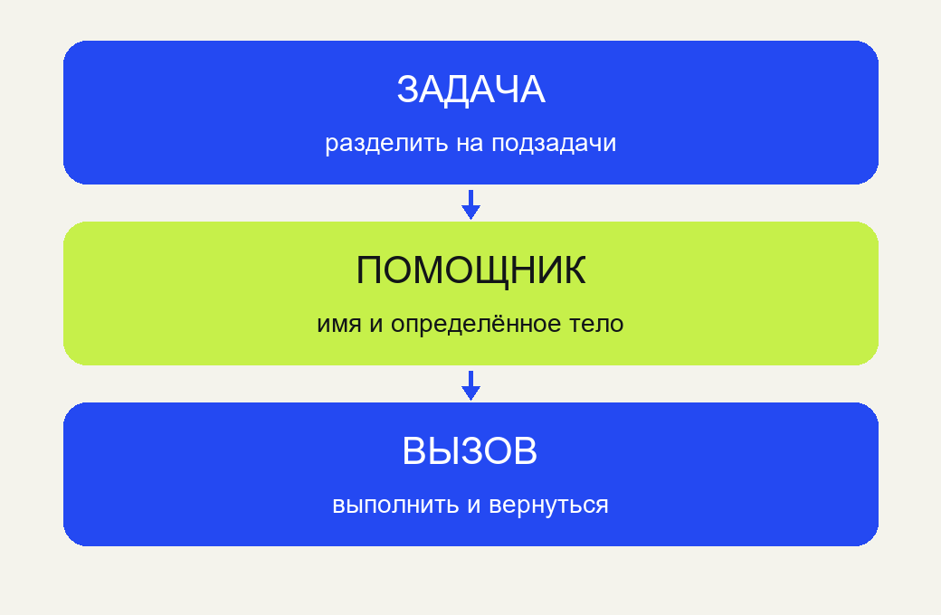
СОБЕРИ ИЗ ШАГОВ
Определить. Вызвать.
Вернуться и проверить.
MediaSchool
Информатика, 9 класс
Notes:
Информатика, 9 класс. Слайд 1.
Место в сценарии: 0–2 мин.
Вопрос: Определение и вызов — разные действия.
Полное условие S0: Чем «СПРАВА СВОБОДНО» отличается от «ВПРАВО»? Может ли проверка условия сама передвинуть исполнителя? Ключ: СПРАВА СВОБОДНО даёт истину или ложь для текущей позиции; ВПРАВО пытается переместить на одну клетку. Проверка сама позицию не меняет. Критерий: Верный результат и конкретное основание из условия; принимаются эквивалентные обоснованные формулировки. Помощь: Назови отдельно вопрос об обстановке и действие. Все школьные браузеры, HTML, скачивание/импорт JSON и личные папки проверяются до звонка. Установка, выдача прав и разовая настройка не входят в 45 минут. Каждый сам дополняет каркас, выполняет, сохраняет и загружает собственный план. При 15 ПК на 30 учеников: 1 мин инструкция + 6 первый + 6 второй + 1 личная сверка; ожидающий пишет свой прогноз и анализ. При 30 ПК параллельно. У каждого два JSON с различимыми фактическими именами, личные прогнозы и наблюдения. Скачивание не равно проверке файла: загрузить и выполнить. Вызовы и возвраты в трассе не считать движениями. ПОПЫТКА — заданная локальная стратегия, не универсальный поиск пути. При отсутствии ПК бумажный прогноз не засчитывать как выполненную цифровую часть. Не вводить параметры, рекурсию, массивы, сторонние аккаунты и управление реальным оборудованием. Иллюстрация концептуальная. Точные входные данные заданы текстом и редактируемыми таблицами/схемами.
[Sources]
https://edsoo.ru/wp-content/uploads/2025/07/2025_ooo_frp_informatika-7-9_baza.pdf
https://docs.python.org/3/tutorial/controlflow.html
https://edsoo.ru/wp-content/uploads/2026/08/informatika.pdf
Изображение: оригинальная математическая схема MediaSchool, построенная программно по явно заданным данным. Не ImageGen. Точное учебное поле: x вправо, y вверх; единственная внутренняя стена между (2, 2) и (3, 2). Входные схемы не показывают ответ; стрелки на разобранных схемах — ожидаемая трасса, не наблюдение ученика.
[/Sources]

Slide 2

Старт S0
СПРАВА СВОБОДНО и ВПРАВО.
Что проверяет, что выполняет?
Проверка сама не перемещает.
MediaSchool
02
Notes:
Информатика, 9 класс. Слайд 2.
Место в сценарии: 0–2 мин.
Вопрос: Проверка сама не перемещает.
Полное условие S0: Чем «СПРАВА СВОБОДНО» отличается от «ВПРАВО»? Может ли проверка условия сама передвинуть исполнителя? Ключ: СПРАВА СВОБОДНО даёт истину или ложь для текущей позиции; ВПРАВО пытается переместить на одну клетку. Проверка сама позицию не меняет. Критерий: Верный результат и конкретное основание из условия; принимаются эквивалентные обоснованные формулировки. Помощь: Назови отдельно вопрос об обстановке и действие. Все школьные браузеры, HTML, скачивание/импорт JSON и личные папки проверяются до звонка. Установка, выдача прав и разовая настройка не входят в 45 минут. Каждый сам дополняет каркас, выполняет, сохраняет и загружает собственный план. При 15 ПК на 30 учеников: 1 мин инструкция + 6 первый + 6 второй + 1 личная сверка; ожидающий пишет свой прогноз и анализ. При 30 ПК параллельно. У каждого два JSON с различимыми фактическими именами, личные прогнозы и наблюдения. Скачивание не равно проверке файла: загрузить и выполнить. Вызовы и возвраты в трассе не считать движениями. ПОПЫТКА — заданная локальная стратегия, не универсальный поиск пути. При отсутствии ПК бумажный прогноз не засчитывать как выполненную цифровую часть. Не вводить параметры, рекурсию, массивы, сторонние аккаунты и управление реальным оборудованием. Иллюстрация концептуальная. Точные входные данные заданы текстом и редактируемыми таблицами/схемами.
[Sources]
https://edsoo.ru/wp-content/uploads/2025/07/2025_ooo_frp_informatika-7-9_baza.pdf
https://docs.python.org/3/tutorial/controlflow.html
https://edsoo.ru/wp-content/uploads/2026/08/informatika.pdf
Изображение: ImageGen; концептуальная учебная иллюстрация, не документальный снимок. Точные математические примеры и таблицы набраны отдельно редактируемыми объектами.
[/Sources]

Slide 3
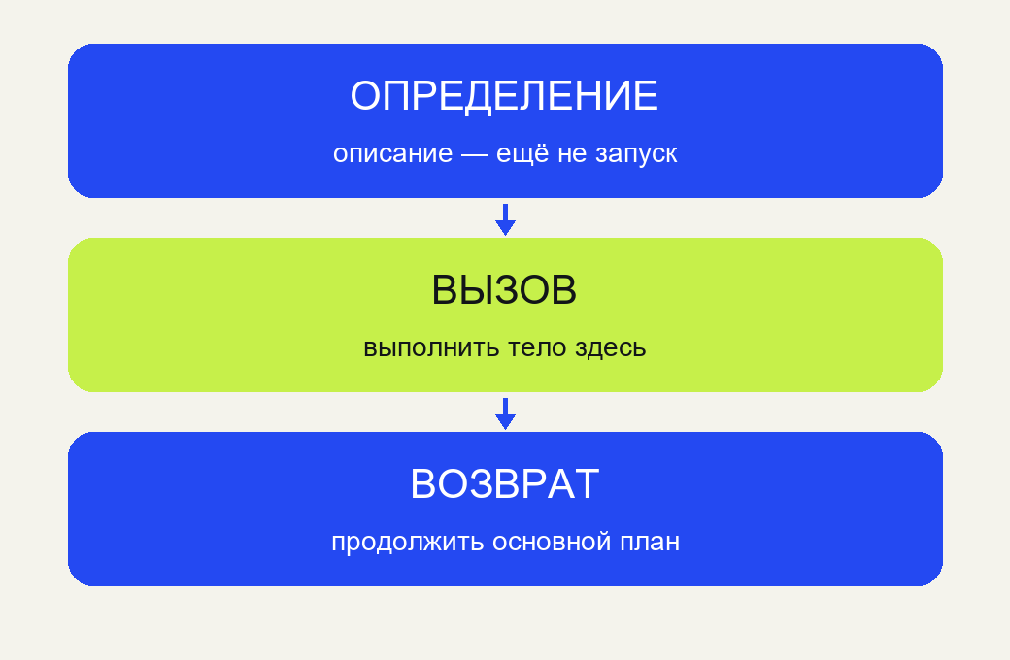
Разделить на подзадачи
Назови действие, которое полезно повторять.
Часть | Что делает
Задача | Дойти по условию
Подзадача | Один допустимый подъём
Основной план | Обратиться к помощнику
Имя описывает смысл помощника.
MediaSchool
03
Notes:
Информатика, 9 класс. Слайд 3.
Место в сценарии: 2–5 мин.
Вопрос: Имя описывает смысл помощника.
Памятка: Декомпозиция — разбиение задачи на осмысленные подзадачи. Повторяющийся фрагмент можно определить как вспомогательный алгоритм с именем. ПРОЦЕДУРА ИМЯ … КОНЕЦ ПРОЦЕДУРЫ описывает тело, но сама его не исполняет. ВЫЗОВ ИМЯ выполняет тело из текущей позиции и возвращает управление к следующей команде вызывающего плана. Один вызов может содержать несколько перемещений, ветвление, цикл или не изменить позицию. Условие проверяется при каждом обращении заново. Число повторений цикла относится к вызовам в его теле; оно не всегда равно числу перемещений. Поле Клеточника: 1 ≤ x ≤ 5, 1 ≤ y ≤ 4; x растёт вправо, y вверх. Единственная внутренняя стена между (2, 2) и (3, 2). Команда перемещает на одну клетку; движение через стену или край вызывает отказ и останавливает весь план. Определения — только на верхнем уровне; без параметров и рекурсии. В среде предел 12 процедур, 8 вложенных вызовов, 80 строк-команд, 12 000 знаков и 200 событий. Достижение лимита прерывает выполнение для проверки и само не доказывает бесконечность. До запуска — свой прогноз, после — фактическая трасса. Завершение без отказа проверяют отдельно от равенства конечной позиции цели. Сохраняют свой JSON с кодом и координатами; в чистой вкладке после загрузки выполняют план заново.
Памятка записи языка:
```text
ПРОЦЕДУРА ИМЯ
команды
КОНЕЦ ПРОЦЕДУРЫ
ВЫЗОВ ИМЯ
ЕСЛИ условие ТО
команды
ИНАЧЕ
другие команды
КОНЕЦ ЕСЛИ
ПОВТОРИ N РАЗ
команды или вызов
КОНЕЦ ПОВТОРА
```
N — целое число от 0 до 99; при N = 0 тело цикла не выполняется. Это схема записи: слова «команды» и «условие» заменяют конкретными допустимыми командами и проверками. Каркас B1 с пропусками целиком показан в редакторе готового HTML до ввода. Модель: Разобранный другой пример: ПОДЪЁМ — ЕСЛИ СВЕРХУ СВОБОДНО ТО ВВЕРХ КОНЕЦ ЕСЛИ. На поле из памятки старт (1, 1), два вызова. Само определение оставляет (1, 1); после первого возврата (1, 2), после второго (1, 3). Внутри каждого вызова заново проверяется свободный верх. Это образец, в A1 другой старт. Все школьные браузеры, HTML, скачивание/импорт JSON и личные папки проверяются до звонка. Установка, выдача прав и разовая настройка не входят в 45 минут. Каждый сам дополняет каркас, выполняет, сохраняет и загружает собственный план. При 15 ПК на 30 учеников: 1 мин инструкция + 6 первый + 6 второй + 1 личная сверка; ожидающий пишет свой прогноз и анализ. При 30 ПК параллельно. У каждого два JSON с различимыми фактическими именами, личные прогнозы и наблюдения. Скачивание не равно проверке файла: загрузить и выполнить. Вызовы и возвраты в трассе не считать движениями. ПОПЫТКА — заданная локальная стратегия, не универсальный поиск пути. При отсутствии ПК бумажный прогноз не засчитывать как выполненную цифровую часть. Не вводить параметры, рекурсию, массивы, сторонние аккаунты и управление реальным оборудованием. Иллюстрация концептуальная. Точные входные данные заданы текстом и редактируемыми таблицами/схемами.
[Sources]
https://edsoo.ru/wp-content/uploads/2025/07/2025_ooo_frp_informatika-7-9_baza.pdf
https://docs.python.org/3/tutorial/controlflow.html
https://edsoo.ru/wp-content/uploads/2026/08/informatika.pdf
Изображение: оригинальная математическая схема MediaSchool, построенная программно по явно заданным данным. Не ImageGen. Точное учебное поле: x вправо, y вверх; единственная внутренняя стена между (2, 2) и (3, 2). Входные схемы не показывают ответ; стрелки на разобранных схемах — ожидаемая трасса, не наблюдение ученика.
[/Sources]

Slide 4
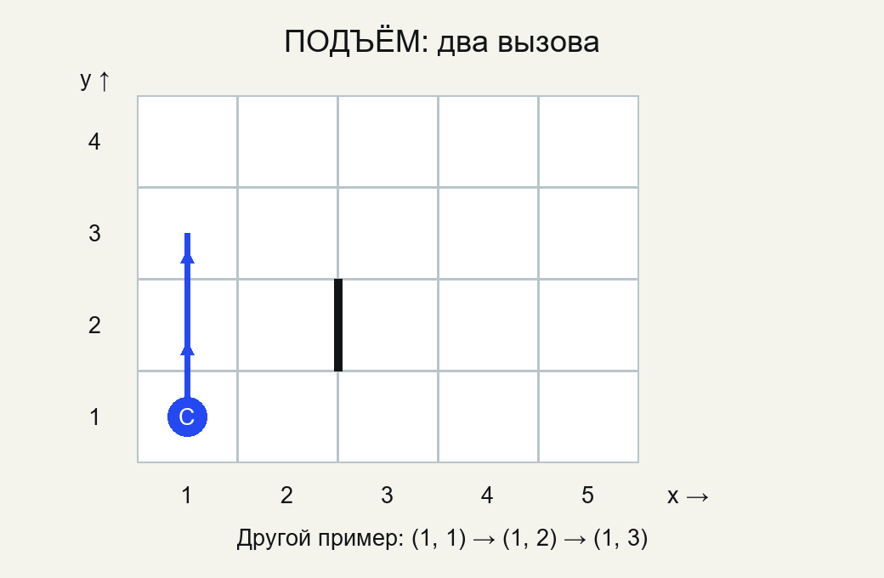
Другой помощник ПОДЪЁМ
ПРОЦЕДУРА ПОДЪЁМ
ЕСЛИ СВЕРХУ СВОБОДНО ТО
ВВЕРХ
КОНЕЦ ЕСЛИ
КОНЕЦ ПРОЦЕДУРЫ
ВЫЗОВ ПОДЪЁМ
ВЫЗОВ ПОДЪЁМ
Сначала определение, затем два вызова.
MediaSchool
04
Notes:
Информатика, 9 класс. Слайд 4.
Место в сценарии: 2–5 мин.
Вопрос: Сначала определение, затем два вызова.
Памятка: Декомпозиция — разбиение задачи на осмысленные подзадачи. Повторяющийся фрагмент можно определить как вспомогательный алгоритм с именем. ПРОЦЕДУРА ИМЯ … КОНЕЦ ПРОЦЕДУРЫ описывает тело, но сама его не исполняет. ВЫЗОВ ИМЯ выполняет тело из текущей позиции и возвращает управление к следующей команде вызывающего плана. Один вызов может содержать несколько перемещений, ветвление, цикл или не изменить позицию. Условие проверяется при каждом обращении заново. Число повторений цикла относится к вызовам в его теле; оно не всегда равно числу перемещений. Поле Клеточника: 1 ≤ x ≤ 5, 1 ≤ y ≤ 4; x растёт вправо, y вверх. Единственная внутренняя стена между (2, 2) и (3, 2). Команда перемещает на одну клетку; движение через стену или край вызывает отказ и останавливает весь план. Определения — только на верхнем уровне; без параметров и рекурсии. В среде предел 12 процедур, 8 вложенных вызовов, 80 строк-команд, 12 000 знаков и 200 событий. Достижение лимита прерывает выполнение для проверки и само не доказывает бесконечность. До запуска — свой прогноз, после — фактическая трасса. Завершение без отказа проверяют отдельно от равенства конечной позиции цели. Сохраняют свой JSON с кодом и координатами; в чистой вкладке после загрузки выполняют план заново.
Памятка записи языка:
```text
ПРОЦЕДУРА ИМЯ
команды
КОНЕЦ ПРОЦЕДУРЫ
ВЫЗОВ ИМЯ
ЕСЛИ условие ТО
команды
ИНАЧЕ
другие команды
КОНЕЦ ЕСЛИ
ПОВТОРИ N РАЗ
команды или вызов
КОНЕЦ ПОВТОРА
```
N — целое число от 0 до 99; при N = 0 тело цикла не выполняется. Это схема записи: слова «команды» и «условие» заменяют конкретными допустимыми командами и проверками. Каркас B1 с пропусками целиком показан в редакторе готового HTML до ввода. Модель: Разобранный другой пример: ПОДЪЁМ — ЕСЛИ СВЕРХУ СВОБОДНО ТО ВВЕРХ КОНЕЦ ЕСЛИ. На поле из памятки старт (1, 1), два вызова. Само определение оставляет (1, 1); после первого возврата (1, 2), после второго (1, 3). Внутри каждого вызова заново проверяется свободный верх. Это образец, в A1 другой старт. Все школьные браузеры, HTML, скачивание/импорт JSON и личные папки проверяются до звонка. Установка, выдача прав и разовая настройка не входят в 45 минут. Каждый сам дополняет каркас, выполняет, сохраняет и загружает собственный план. При 15 ПК на 30 учеников: 1 мин инструкция + 6 первый + 6 второй + 1 личная сверка; ожидающий пишет свой прогноз и анализ. При 30 ПК параллельно. У каждого два JSON с различимыми фактическими именами, личные прогнозы и наблюдения. Скачивание не равно проверке файла: загрузить и выполнить. Вызовы и возвраты в трассе не считать движениями. ПОПЫТКА — заданная локальная стратегия, не универсальный поиск пути. При отсутствии ПК бумажный прогноз не засчитывать как выполненную цифровую часть. Не вводить параметры, рекурсию, массивы, сторонние аккаунты и управление реальным оборудованием. Иллюстрация концептуальная. Точные входные данные заданы текстом и редактируемыми таблицами/схемами.
[Sources]
https://edsoo.ru/wp-content/uploads/2025/07/2025_ooo_frp_informatika-7-9_baza.pdf
https://docs.python.org/3/tutorial/controlflow.html
https://edsoo.ru/wp-content/uploads/2026/08/informatika.pdf
Изображение: оригинальная математическая схема MediaSchool, построенная программно по явно заданным данным. Не ImageGen. Точное учебное поле: x вправо, y вверх; единственная внутренняя стена между (2, 2) и (3, 2). Входные схемы не показывают ответ; стрелки на разобранных схемах — ожидаемая трасса, не наблюдение ученика.
[/Sources]

Slide 5
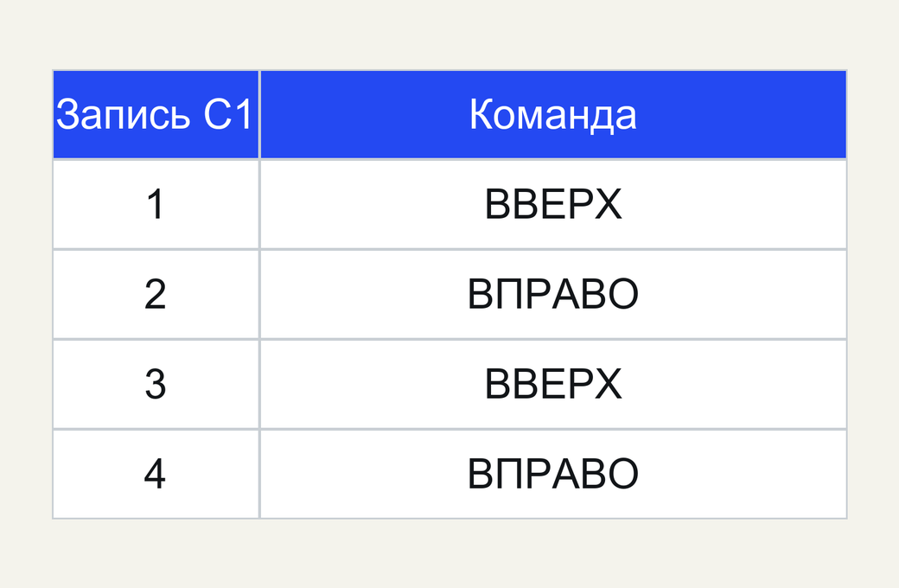
Личная C1
ВВЕРХ; ВПРАВО; ВВЕРХ; ВПРАВО.
Старт (1, 1). Выдели помощника.
Свои имя, определение и два вызова.
MediaSchool
05
Notes:
Информатика, 9 класс. Слайд 5.
Место в сценарии: 5–8 мин.
Вопрос: Свои имя, определение и два вызова.
Полное условие C1: Поле Клеточника: 1 ≤ x ≤ 5, 1 ≤ y ≤ 4; x растёт вправо, y вверх. Единственная внутренняя стена между (2, 2) и (3, 2). Команда перемещает на одну клетку; движение через стену или край вызывает отказ и останавливает весь план. Запись: ВВЕРХ; ВПРАВО; ВВЕРХ; ВПРАВО. Старт (1, 1). Выдели повторяющуюся подзадачу, дай ей имя, запиши определение и основной план с двумя вызовами. До запуска укажи конечную позицию. Ключ: Например, ПРОЦЕДУРА СТУПЕНЬ: ВВЕРХ; ВПРАВО; КОНЕЦ ПРОЦЕДУРЫ. Основной план: ВЫЗОВ СТУПЕНЬ; ВЫЗОВ СТУПЕНЬ (либо цикл на два вызова). После вызовов (2, 2), (3, 3); цель исходной записи сохранена. Имя может быть другим. Критерий: Есть один определённый помощник с телом ВВЕРХ; ВПРАВО, два вызова и обоснованная конечная позиция (3, 3). Помощь: Обведи два одинаковых фрагмента по две команды. Определение хранит фрагмент; отдельно нужны вызовы. Все школьные браузеры, HTML, скачивание/импорт JSON и личные папки проверяются до звонка. Установка, выдача прав и разовая настройка не входят в 45 минут. Каждый сам дополняет каркас, выполняет, сохраняет и загружает собственный план. При 15 ПК на 30 учеников: 1 мин инструкция + 6 первый + 6 второй + 1 личная сверка; ожидающий пишет свой прогноз и анализ. При 30 ПК параллельно. У каждого два JSON с различимыми фактическими именами, личные прогнозы и наблюдения. Скачивание не равно проверке файла: загрузить и выполнить. Вызовы и возвраты в трассе не считать движениями. ПОПЫТКА — заданная локальная стратегия, не универсальный поиск пути. При отсутствии ПК бумажный прогноз не засчитывать как выполненную цифровую часть. Не вводить параметры, рекурсию, массивы, сторонние аккаунты и управление реальным оборудованием. Иллюстрация концептуальная. Точные входные данные заданы текстом и редактируемыми таблицами/схемами.
[Sources]
https://edsoo.ru/wp-content/uploads/2025/07/2025_ooo_frp_informatika-7-9_baza.pdf
https://docs.python.org/3/tutorial/controlflow.html
https://edsoo.ru/wp-content/uploads/2026/08/informatika.pdf
Изображение: оригинальная математическая схема MediaSchool, построенная программно по явно заданным данным. Не ImageGen. Точное учебное поле: x вправо, y вверх; единственная внутренняя стена между (2, 2) и (3, 2). Входные схемы не показывают ответ; стрелки на разобранных схемах — ожидаемая трасса, не наблюдение ученика.
[/Sources]

Slide 6
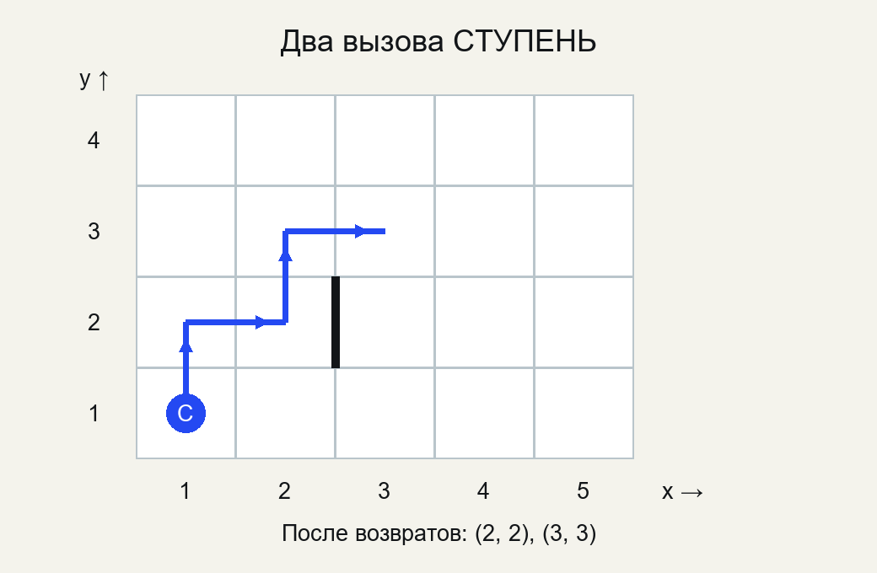
Проверка C1
СТУПЕНЬ: ВВЕРХ; ВПРАВО.
Два вызова: (2, 2) → (3, 3).
Допустимы другое имя и цикл с двумя вызовами.
MediaSchool
06
Notes:
Информатика, 9 класс. Слайд 6.
Место в сценарии: 5–8 мин.
Вопрос: Допустимы другое имя и цикл с двумя вызовами.
Полное условие C1: Поле Клеточника: 1 ≤ x ≤ 5, 1 ≤ y ≤ 4; x растёт вправо, y вверх. Единственная внутренняя стена между (2, 2) и (3, 2). Команда перемещает на одну клетку; движение через стену или край вызывает отказ и останавливает весь план. Запись: ВВЕРХ; ВПРАВО; ВВЕРХ; ВПРАВО. Старт (1, 1). Выдели повторяющуюся подзадачу, дай ей имя, запиши определение и основной план с двумя вызовами. До запуска укажи конечную позицию. Ключ: Например, ПРОЦЕДУРА СТУПЕНЬ: ВВЕРХ; ВПРАВО; КОНЕЦ ПРОЦЕДУРЫ. Основной план: ВЫЗОВ СТУПЕНЬ; ВЫЗОВ СТУПЕНЬ (либо цикл на два вызова). После вызовов (2, 2), (3, 3); цель исходной записи сохранена. Имя может быть другим. Критерий: Есть один определённый помощник с телом ВВЕРХ; ВПРАВО, два вызова и обоснованная конечная позиция (3, 3). Помощь: Обведи два одинаковых фрагмента по две команды. Определение хранит фрагмент; отдельно нужны вызовы. Все школьные браузеры, HTML, скачивание/импорт JSON и личные папки проверяются до звонка. Установка, выдача прав и разовая настройка не входят в 45 минут. Каждый сам дополняет каркас, выполняет, сохраняет и загружает собственный план. При 15 ПК на 30 учеников: 1 мин инструкция + 6 первый + 6 второй + 1 личная сверка; ожидающий пишет свой прогноз и анализ. При 30 ПК параллельно. У каждого два JSON с различимыми фактическими именами, личные прогнозы и наблюдения. Скачивание не равно проверке файла: загрузить и выполнить. Вызовы и возвраты в трассе не считать движениями. ПОПЫТКА — заданная локальная стратегия, не универсальный поиск пути. При отсутствии ПК бумажный прогноз не засчитывать как выполненную цифровую часть. Не вводить параметры, рекурсию, массивы, сторонние аккаунты и управление реальным оборудованием. Иллюстрация концептуальная. Точные входные данные заданы текстом и редактируемыми таблицами/схемами.
[Sources]
https://edsoo.ru/wp-content/uploads/2025/07/2025_ooo_frp_informatika-7-9_baza.pdf
https://docs.python.org/3/tutorial/controlflow.html
https://edsoo.ru/wp-content/uploads/2026/08/informatika.pdf
Изображение: оригинальная математическая схема MediaSchool, построенная программно по явно заданным данным. Не ImageGen. Точное учебное поле: x вправо, y вверх; единственная внутренняя стена между (2, 2) и (3, 2). Входные схемы не показывают ответ; стрелки на разобранных схемах — ожидаемая трасса, не наблюдение ученика.
[/Sources]

Slide 7
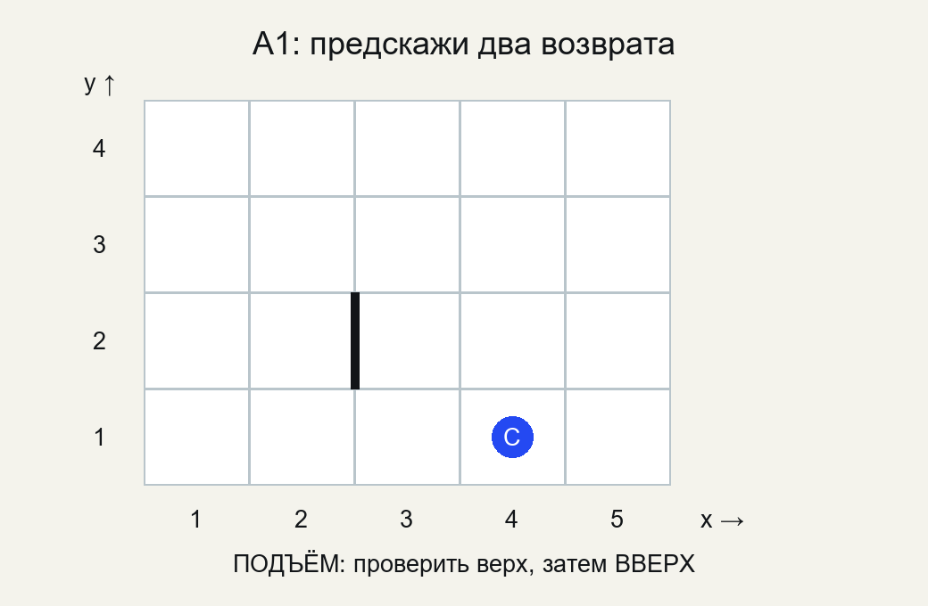
Личная A1
ПОДЪЁМ, старт (4, 1).
Два вызова; три состояния.
После определения; после двух возвратов.
MediaSchool
07
Notes:
Информатика, 9 класс. Слайд 7.
Место в сценарии: 8–12 мин.
Вопрос: После определения; после двух возвратов.
Полное условие A1: Поле Клеточника: 1 ≤ x ≤ 5, 1 ≤ y ≤ 4; x растёт вправо, y вверх. Единственная внутренняя стена между (2, 2) и (3, 2). Команда перемещает на одну клетку; движение через стену или край вызывает отказ и останавливает весь план. Дан помощник ПОДЪЁМ: если сверху свободно, ВВЕРХ; иначе без перемещения. Старт (4, 1). Основной план — два ВЫЗОВ ПОДЪЁМ. Запиши позиции после определения, после первого и второго возврата. Сколько перемещений выполнено? Ключ: После определения (4, 1): оно не исполняет тело. После первого возврата (4, 2), после второго (4, 3). Выполнено 2 перемещения вверх; вызовы и возвраты сами не перемещают. Критерий: Верный результат и конкретное основание из условия; принимаются эквивалентные обоснованные формулировки. Помощь: Начни с неизменного старта. Каждый вызов заново проверяет верх в текущем положении. Все школьные браузеры, HTML, скачивание/импорт JSON и личные папки проверяются до звонка. Установка, выдача прав и разовая настройка не входят в 45 минут. Каждый сам дополняет каркас, выполняет, сохраняет и загружает собственный план. При 15 ПК на 30 учеников: 1 мин инструкция + 6 первый + 6 второй + 1 личная сверка; ожидающий пишет свой прогноз и анализ. При 30 ПК параллельно. У каждого два JSON с различимыми фактическими именами, личные прогнозы и наблюдения. Скачивание не равно проверке файла: загрузить и выполнить. Вызовы и возвраты в трассе не считать движениями. ПОПЫТКА — заданная локальная стратегия, не универсальный поиск пути. При отсутствии ПК бумажный прогноз не засчитывать как выполненную цифровую часть. Не вводить параметры, рекурсию, массивы, сторонние аккаунты и управление реальным оборудованием. Иллюстрация концептуальная. Точные входные данные заданы текстом и редактируемыми таблицами/схемами.
[Sources]
https://edsoo.ru/wp-content/uploads/2025/07/2025_ooo_frp_informatika-7-9_baza.pdf
https://docs.python.org/3/tutorial/controlflow.html
https://edsoo.ru/wp-content/uploads/2026/08/informatika.pdf
Изображение: оригинальная математическая схема MediaSchool, построенная программно по явно заданным данным. Не ImageGen. Точное учебное поле: x вправо, y вверх; единственная внутренняя стена между (2, 2) и (3, 2). Входные схемы не показывают ответ; стрелки на разобранных схемах — ожидаемая трасса, не наблюдение ученика.
[/Sources]

Slide 8
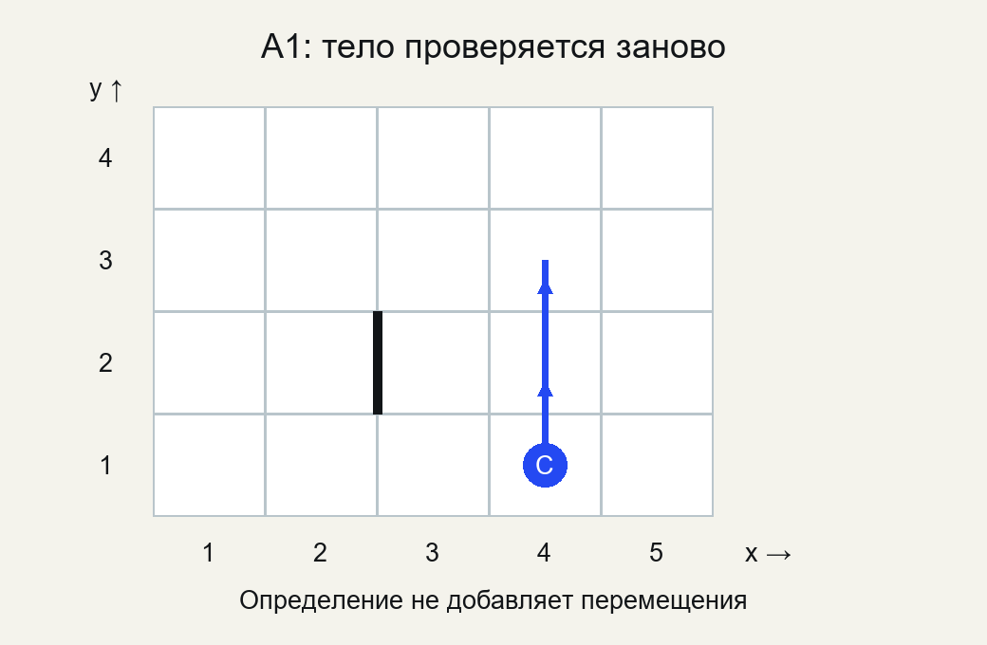
Проверка A1
Определение: (4, 1).
Возвраты: (4, 2), (4, 3).
Два движения; вызов и возврат не двигают.
MediaSchool
08
Notes:
Информатика, 9 класс. Слайд 8.
Место в сценарии: 8–12 мин.
Вопрос: Два движения; вызов и возврат не двигают.
Полное условие A1: Поле Клеточника: 1 ≤ x ≤ 5, 1 ≤ y ≤ 4; x растёт вправо, y вверх. Единственная внутренняя стена между (2, 2) и (3, 2). Команда перемещает на одну клетку; движение через стену или край вызывает отказ и останавливает весь план. Дан помощник ПОДЪЁМ: если сверху свободно, ВВЕРХ; иначе без перемещения. Старт (4, 1). Основной план — два ВЫЗОВ ПОДЪЁМ. Запиши позиции после определения, после первого и второго возврата. Сколько перемещений выполнено? Ключ: После определения (4, 1): оно не исполняет тело. После первого возврата (4, 2), после второго (4, 3). Выполнено 2 перемещения вверх; вызовы и возвраты сами не перемещают. Критерий: Верный результат и конкретное основание из условия; принимаются эквивалентные обоснованные формулировки. Помощь: Начни с неизменного старта. Каждый вызов заново проверяет верх в текущем положении. Все школьные браузеры, HTML, скачивание/импорт JSON и личные папки проверяются до звонка. Установка, выдача прав и разовая настройка не входят в 45 минут. Каждый сам дополняет каркас, выполняет, сохраняет и загружает собственный план. При 15 ПК на 30 учеников: 1 мин инструкция + 6 первый + 6 второй + 1 личная сверка; ожидающий пишет свой прогноз и анализ. При 30 ПК параллельно. У каждого два JSON с различимыми фактическими именами, личные прогнозы и наблюдения. Скачивание не равно проверке файла: загрузить и выполнить. Вызовы и возвраты в трассе не считать движениями. ПОПЫТКА — заданная локальная стратегия, не универсальный поиск пути. При отсутствии ПК бумажный прогноз не засчитывать как выполненную цифровую часть. Не вводить параметры, рекурсию, массивы, сторонние аккаунты и управление реальным оборудованием. Иллюстрация концептуальная. Точные входные данные заданы текстом и редактируемыми таблицами/схемами.
[Sources]
https://edsoo.ru/wp-content/uploads/2025/07/2025_ooo_frp_informatika-7-9_baza.pdf
https://docs.python.org/3/tutorial/controlflow.html
https://edsoo.ru/wp-content/uploads/2026/08/informatika.pdf
Изображение: оригинальная математическая схема MediaSchool, построенная программно по явно заданным данным. Не ImageGen. Точное учебное поле: x вправо, y вверх; единственная внутренняя стена между (2, 2) и (3, 2). Входные схемы не показывают ответ; стрелки на разобранных схемах — ожидаемая трасса, не наблюдение ученика.
[/Sources]

Slide 9

Две минуты без экрана
Убери проекцию. Отведи взгляд.
Смени позу. Без заданий.
Две минуты без проекции.
MediaSchool
09
Notes:
Информатика, 9 класс. Слайд 9.
Место в сценарии: 12–14 мин.
Вопрос: Две полные минуты отдыха.
Показать напоминание до начала, затем убрать проекцию. Две полные минуты без экрана, заданий, опроса и обсуждения. Все школьные браузеры, HTML, скачивание/импорт JSON и личные папки проверяются до звонка. Установка, выдача прав и разовая настройка не входят в 45 минут. Каждый сам дополняет каркас, выполняет, сохраняет и загружает собственный план. При 15 ПК на 30 учеников: 1 мин инструкция + 6 первый + 6 второй + 1 личная сверка; ожидающий пишет свой прогноз и анализ. При 30 ПК параллельно. У каждого два JSON с различимыми фактическими именами, личные прогнозы и наблюдения. Скачивание не равно проверке файла: загрузить и выполнить. Вызовы и возвраты в трассе не считать движениями. ПОПЫТКА — заданная локальная стратегия, не универсальный поиск пути. При отсутствии ПК бумажный прогноз не засчитывать как выполненную цифровую часть. Не вводить параметры, рекурсию, массивы, сторонние аккаунты и управление реальным оборудованием. Иллюстрация концептуальная. Точные входные данные заданы текстом и редактируемыми таблицами/схемами.
[Sources]
https://edsoo.ru/wp-content/uploads/2025/07/2025_ooo_frp_informatika-7-9_baza.pdf
https://docs.python.org/3/tutorial/controlflow.html
https://edsoo.ru/wp-content/uploads/2026/08/informatika.pdf
Изображение: ImageGen; концептуальная учебная иллюстрация, не документальный снимок. Точные математические примеры и таблицы набраны отдельно редактируемыми объектами.
[/Sources]

Slide 10
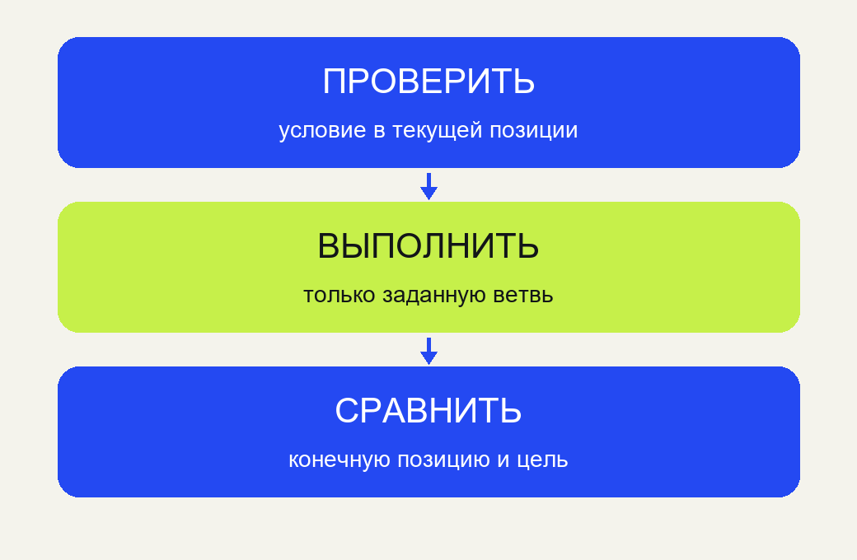
Где помощник применим?
Сначала условие, затем действие.
Нельзя добавить незаданную команду.
Тело работает из текущего положения.
MediaSchool
10
Notes:
Информатика, 9 класс. Слайд 10.
Место в сценарии: 14–17 мин.
Вопрос: Тело работает из текущего положения.
Памятка: Декомпозиция — разбиение задачи на осмысленные подзадачи. Повторяющийся фрагмент можно определить как вспомогательный алгоритм с именем. ПРОЦЕДУРА ИМЯ … КОНЕЦ ПРОЦЕДУРЫ описывает тело, но сама его не исполняет. ВЫЗОВ ИМЯ выполняет тело из текущей позиции и возвращает управление к следующей команде вызывающего плана. Один вызов может содержать несколько перемещений, ветвление, цикл или не изменить позицию. Условие проверяется при каждом обращении заново. Число повторений цикла относится к вызовам в его теле; оно не всегда равно числу перемещений. Поле Клеточника: 1 ≤ x ≤ 5, 1 ≤ y ≤ 4; x растёт вправо, y вверх. Единственная внутренняя стена между (2, 2) и (3, 2). Команда перемещает на одну клетку; движение через стену или край вызывает отказ и останавливает весь план. Определения — только на верхнем уровне; без параметров и рекурсии. В среде предел 12 процедур, 8 вложенных вызовов, 80 строк-команд, 12 000 знаков и 200 событий. Достижение лимита прерывает выполнение для проверки и само не доказывает бесконечность. До запуска — свой прогноз, после — фактическая трасса. Завершение без отказа проверяют отдельно от равенства конечной позиции цели. Сохраняют свой JSON с кодом и координатами; в чистой вкладке после загрузки выполняют план заново.
Памятка записи языка:
```text
ПРОЦЕДУРА ИМЯ
команды
КОНЕЦ ПРОЦЕДУРЫ
ВЫЗОВ ИМЯ
ЕСЛИ условие ТО
команды
ИНАЧЕ
другие команды
КОНЕЦ ЕСЛИ
ПОВТОРИ N РАЗ
команды или вызов
КОНЕЦ ПОВТОРА
```
N — целое число от 0 до 99; при N = 0 тело цикла не выполняется. Это схема записи: слова «команды» и «условие» заменяют конкретными допустимыми командами и проверками. Каркас B1 с пропусками целиком показан в редакторе готового HTML до ввода. Модель: У ПОДЪЁМ другая проверка: старт (1, 4), цель (2, 4), два вызова. Сверху край, условие каждый раз ложно; оба тела завершаются без перемещения и без отказа. Конец (1, 4), цель не достигнута. Нельзя приписывать помощнику незаданное движение вправо. Безопасность, завершение и достижение цели проверяют отдельно. Все школьные браузеры, HTML, скачивание/импорт JSON и личные папки проверяются до звонка. Установка, выдача прав и разовая настройка не входят в 45 минут. Каждый сам дополняет каркас, выполняет, сохраняет и загружает собственный план. При 15 ПК на 30 учеников: 1 мин инструкция + 6 первый + 6 второй + 1 личная сверка; ожидающий пишет свой прогноз и анализ. При 30 ПК параллельно. У каждого два JSON с различимыми фактическими именами, личные прогнозы и наблюдения. Скачивание не равно проверке файла: загрузить и выполнить. Вызовы и возвраты в трассе не считать движениями. ПОПЫТКА — заданная локальная стратегия, не универсальный поиск пути. При отсутствии ПК бумажный прогноз не засчитывать как выполненную цифровую часть. Не вводить параметры, рекурсию, массивы, сторонние аккаунты и управление реальным оборудованием. Иллюстрация концептуальная. Точные входные данные заданы текстом и редактируемыми таблицами/схемами.
[Sources]
https://edsoo.ru/wp-content/uploads/2025/07/2025_ooo_frp_informatika-7-9_baza.pdf
https://docs.python.org/3/tutorial/controlflow.html
https://edsoo.ru/wp-content/uploads/2026/08/informatika.pdf
Изображение: оригинальная математическая схема MediaSchool, построенная программно по явно заданным данным. Не ImageGen. Точное учебное поле: x вправо, y вверх; единственная внутренняя стена между (2, 2) и (3, 2). Входные схемы не показывают ответ; стрелки на разобранных схемах — ожидаемая трасса, не наблюдение ученика.
[/Sources]

Slide 11
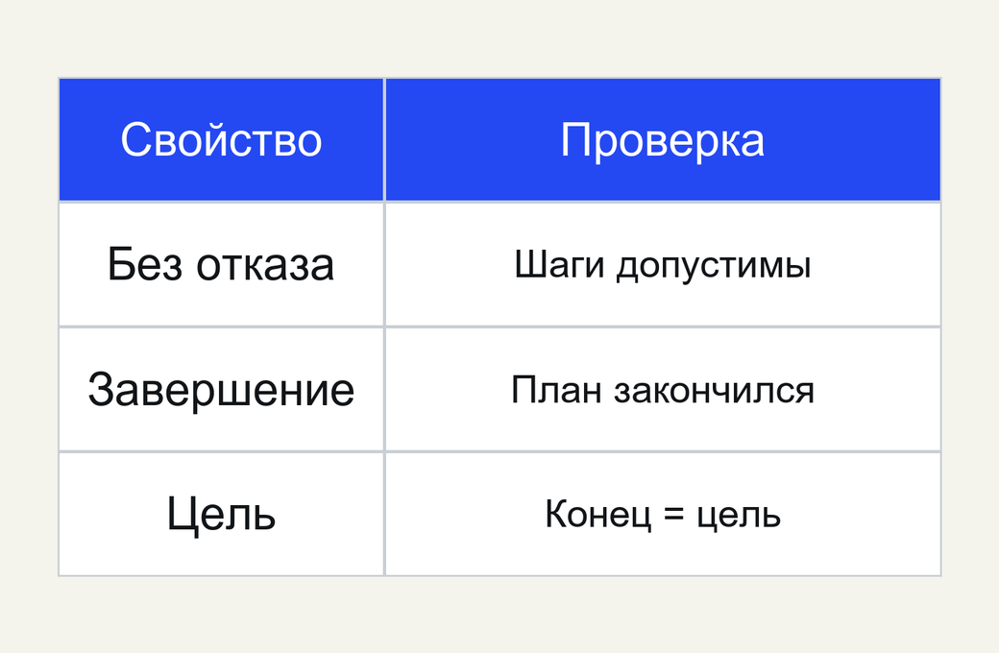
Проверить три свойства
Без отказа, завершён и достиг цели?
Проверка | Свидетельство
Безопасность | Нет запрещённого движения
Завершение | Основной план закончен
Цель | Конец равен объявленной клетке
Эти ответы могут различаться.
MediaSchool
11
Notes:
Информатика, 9 класс. Слайд 11.
Место в сценарии: 14–17 мин.
Вопрос: Эти ответы могут различаться.
Памятка: Декомпозиция — разбиение задачи на осмысленные подзадачи. Повторяющийся фрагмент можно определить как вспомогательный алгоритм с именем. ПРОЦЕДУРА ИМЯ … КОНЕЦ ПРОЦЕДУРЫ описывает тело, но сама его не исполняет. ВЫЗОВ ИМЯ выполняет тело из текущей позиции и возвращает управление к следующей команде вызывающего плана. Один вызов может содержать несколько перемещений, ветвление, цикл или не изменить позицию. Условие проверяется при каждом обращении заново. Число повторений цикла относится к вызовам в его теле; оно не всегда равно числу перемещений. Поле Клеточника: 1 ≤ x ≤ 5, 1 ≤ y ≤ 4; x растёт вправо, y вверх. Единственная внутренняя стена между (2, 2) и (3, 2). Команда перемещает на одну клетку; движение через стену или край вызывает отказ и останавливает весь план. Определения — только на верхнем уровне; без параметров и рекурсии. В среде предел 12 процедур, 8 вложенных вызовов, 80 строк-команд, 12 000 знаков и 200 событий. Достижение лимита прерывает выполнение для проверки и само не доказывает бесконечность. До запуска — свой прогноз, после — фактическая трасса. Завершение без отказа проверяют отдельно от равенства конечной позиции цели. Сохраняют свой JSON с кодом и координатами; в чистой вкладке после загрузки выполняют план заново.
Памятка записи языка:
```text
ПРОЦЕДУРА ИМЯ
команды
КОНЕЦ ПРОЦЕДУРЫ
ВЫЗОВ ИМЯ
ЕСЛИ условие ТО
команды
ИНАЧЕ
другие команды
КОНЕЦ ЕСЛИ
ПОВТОРИ N РАЗ
команды или вызов
КОНЕЦ ПОВТОРА
```
N — целое число от 0 до 99; при N = 0 тело цикла не выполняется. Это схема записи: слова «команды» и «условие» заменяют конкретными допустимыми командами и проверками. Каркас B1 с пропусками целиком показан в редакторе готового HTML до ввода. Модель: У ПОДЪЁМ другая проверка: старт (1, 4), цель (2, 4), два вызова. Сверху край, условие каждый раз ложно; оба тела завершаются без перемещения и без отказа. Конец (1, 4), цель не достигнута. Нельзя приписывать помощнику незаданное движение вправо. Безопасность, завершение и достижение цели проверяют отдельно. Все школьные браузеры, HTML, скачивание/импорт JSON и личные папки проверяются до звонка. Установка, выдача прав и разовая настройка не входят в 45 минут. Каждый сам дополняет каркас, выполняет, сохраняет и загружает собственный план. При 15 ПК на 30 учеников: 1 мин инструкция + 6 первый + 6 второй + 1 личная сверка; ожидающий пишет свой прогноз и анализ. При 30 ПК параллельно. У каждого два JSON с различимыми фактическими именами, личные прогнозы и наблюдения. Скачивание не равно проверке файла: загрузить и выполнить. Вызовы и возвраты в трассе не считать движениями. ПОПЫТКА — заданная локальная стратегия, не универсальный поиск пути. При отсутствии ПК бумажный прогноз не засчитывать как выполненную цифровую часть. Не вводить параметры, рекурсию, массивы, сторонние аккаунты и управление реальным оборудованием. Иллюстрация концептуальная. Точные входные данные заданы текстом и редактируемыми таблицами/схемами.
[Sources]
https://edsoo.ru/wp-content/uploads/2025/07/2025_ooo_frp_informatika-7-9_baza.pdf
https://docs.python.org/3/tutorial/controlflow.html
https://edsoo.ru/wp-content/uploads/2026/08/informatika.pdf
Изображение: оригинальная математическая схема MediaSchool, построенная программно по явно заданным данным. Не ImageGen. Точное учебное поле: x вправо, y вверх; единственная внутренняя стена между (2, 2) и (3, 2). Входные схемы не показывают ответ; стрелки на разобранных схемах — ожидаемая трасса, не наблюдение ученика.
[/Sources]

Slide 12
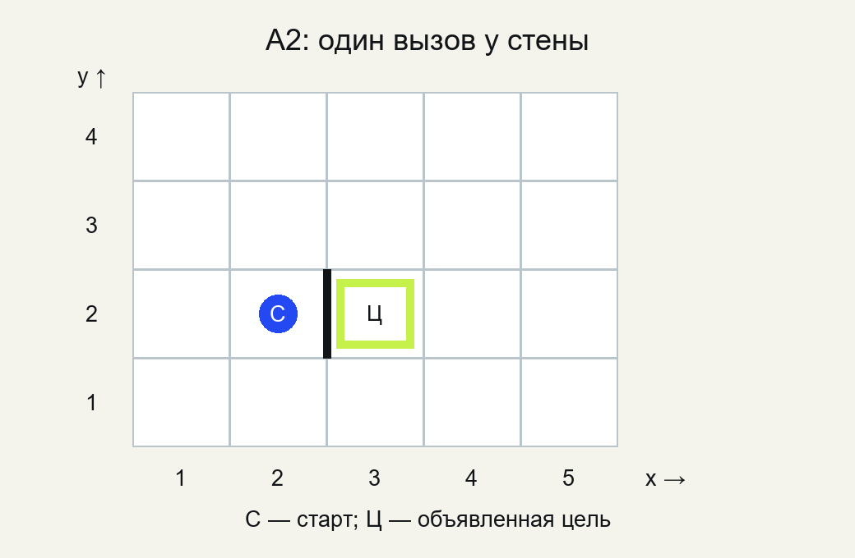
Личная A2
ПОПЫТКА: вправо, иначе вверх.
Старт (2, 2), один вызов.
Стена между (2, 2) и (3, 2); цель (3, 2).
MediaSchool
12
Notes:
Информатика, 9 класс. Слайд 12.
Место в сценарии: 17–21 мин.
Вопрос: Стена между (2, 2) и (3, 2); цель (3, 2).
Полное условие A2: Поле Клеточника: 1 ≤ x ≤ 5, 1 ≤ y ≤ 4; x растёт вправо, y вверх. Единственная внутренняя стена между (2, 2) и (3, 2). Команда перемещает на одну клетку; движение через стену или край вызывает отказ и останавливает весь план. ПОПЫТКА: если справа свободно, сделать ВПРАВО; иначе, если сверху свободно, сделать ВВЕРХ; если оба направления закрыты, не двигаться. После тела процедуры управление возвращается к месту вызова. Старт (2, 2), объявленная цель (3, 2); в основном плане один ВЫЗОВ ПОПЫТКА. Предскажи проверку справа, выбранную ветвь и позицию после возврата. Достигнута ли цель? Ключ: Справа стена, поэтому условие ложно. Сверху (2, 3) свободно: выполнено ВВЕРХ, после возврата (2, 3). Вызов завершился без отказа, но цель (3, 2) не достигнута. Критерий: Верный результат и конкретное основание из условия; принимаются эквивалентные обоснованные формулировки. Помощь: Отметь единственную внутреннюю стену. Условие проверяется до команды; не проходи через стену ради цели. Все школьные браузеры, HTML, скачивание/импорт JSON и личные папки проверяются до звонка. Установка, выдача прав и разовая настройка не входят в 45 минут. Каждый сам дополняет каркас, выполняет, сохраняет и загружает собственный план. При 15 ПК на 30 учеников: 1 мин инструкция + 6 первый + 6 второй + 1 личная сверка; ожидающий пишет свой прогноз и анализ. При 30 ПК параллельно. У каждого два JSON с различимыми фактическими именами, личные прогнозы и наблюдения. Скачивание не равно проверке файла: загрузить и выполнить. Вызовы и возвраты в трассе не считать движениями. ПОПЫТКА — заданная локальная стратегия, не универсальный поиск пути. При отсутствии ПК бумажный прогноз не засчитывать как выполненную цифровую часть. Не вводить параметры, рекурсию, массивы, сторонние аккаунты и управление реальным оборудованием. Иллюстрация концептуальная. Точные входные данные заданы текстом и редактируемыми таблицами/схемами.
[Sources]
https://edsoo.ru/wp-content/uploads/2025/07/2025_ooo_frp_informatika-7-9_baza.pdf
https://docs.python.org/3/tutorial/controlflow.html
https://edsoo.ru/wp-content/uploads/2026/08/informatika.pdf
Изображение: оригинальная математическая схема MediaSchool, построенная программно по явно заданным данным. Не ImageGen. Точное учебное поле: x вправо, y вверх; единственная внутренняя стена между (2, 2) и (3, 2). Входные схемы не показывают ответ; стрелки на разобранных схемах — ожидаемая трасса, не наблюдение ученика.
[/Sources]

Slide 13
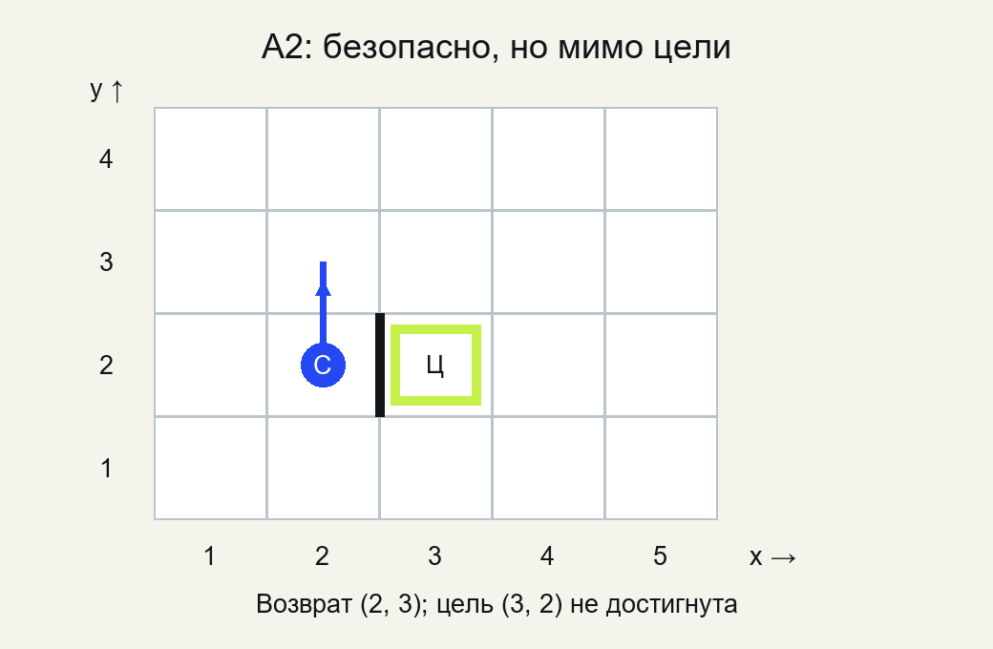
Проверка A2
Справа стена. Сверху свободно.
После возврата (2, 3).
Завершился без отказа; цель не достигнута.
MediaSchool
13
Notes:
Информатика, 9 класс. Слайд 13.
Место в сценарии: 17–21 мин.
Вопрос: Завершился без отказа; цель не достигнута.
Полное условие A2: Поле Клеточника: 1 ≤ x ≤ 5, 1 ≤ y ≤ 4; x растёт вправо, y вверх. Единственная внутренняя стена между (2, 2) и (3, 2). Команда перемещает на одну клетку; движение через стену или край вызывает отказ и останавливает весь план. ПОПЫТКА: если справа свободно, сделать ВПРАВО; иначе, если сверху свободно, сделать ВВЕРХ; если оба направления закрыты, не двигаться. После тела процедуры управление возвращается к месту вызова. Старт (2, 2), объявленная цель (3, 2); в основном плане один ВЫЗОВ ПОПЫТКА. Предскажи проверку справа, выбранную ветвь и позицию после возврата. Достигнута ли цель? Ключ: Справа стена, поэтому условие ложно. Сверху (2, 3) свободно: выполнено ВВЕРХ, после возврата (2, 3). Вызов завершился без отказа, но цель (3, 2) не достигнута. Критерий: Верный результат и конкретное основание из условия; принимаются эквивалентные обоснованные формулировки. Помощь: Отметь единственную внутреннюю стену. Условие проверяется до команды; не проходи через стену ради цели. Все школьные браузеры, HTML, скачивание/импорт JSON и личные папки проверяются до звонка. Установка, выдача прав и разовая настройка не входят в 45 минут. Каждый сам дополняет каркас, выполняет, сохраняет и загружает собственный план. При 15 ПК на 30 учеников: 1 мин инструкция + 6 первый + 6 второй + 1 личная сверка; ожидающий пишет свой прогноз и анализ. При 30 ПК параллельно. У каждого два JSON с различимыми фактическими именами, личные прогнозы и наблюдения. Скачивание не равно проверке файла: загрузить и выполнить. Вызовы и возвраты в трассе не считать движениями. ПОПЫТКА — заданная локальная стратегия, не универсальный поиск пути. При отсутствии ПК бумажный прогноз не засчитывать как выполненную цифровую часть. Не вводить параметры, рекурсию, массивы, сторонние аккаунты и управление реальным оборудованием. Иллюстрация концептуальная. Точные входные данные заданы текстом и редактируемыми таблицами/схемами.
[Sources]
https://edsoo.ru/wp-content/uploads/2025/07/2025_ooo_frp_informatika-7-9_baza.pdf
https://docs.python.org/3/tutorial/controlflow.html
https://edsoo.ru/wp-content/uploads/2026/08/informatika.pdf
Изображение: оригинальная математическая схема MediaSchool, построенная программно по явно заданным данным. Не ImageGen. Точное учебное поле: x вправо, y вверх; единственная внутренняя стена между (2, 2) и (3, 2). Входные схемы не показывают ответ; стрелки на разобранных схемах — ожидаемая трасса, не наблюдение ученика.
[/Sources]

Slide 14
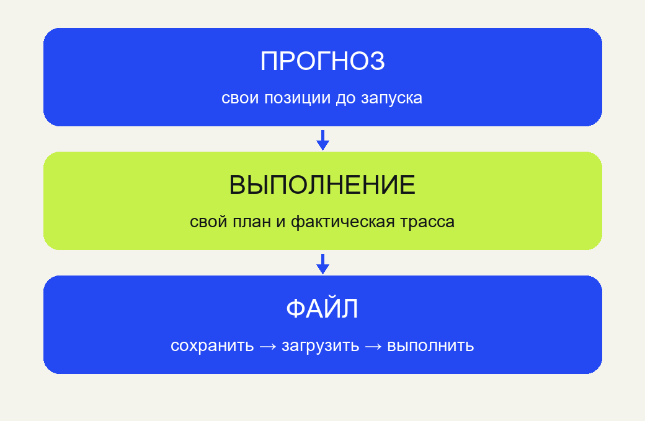
Каркас B1: заполни поля
ПРОЦЕДУРА ПОПЫТКА
ЕСЛИ <условие справа> ТО
<команда вправо>
ИНАЧЕ
ЕСЛИ <условие сверху> ТО
<команда вверх>
КОНЕЦ ЕСЛИ
КОНЕЦ ЕСЛИ
КОНЕЦ ПРОЦЕДУРЫ
Условия и команды — из полного правила на листе.
MediaSchool
14
Notes:
Информатика, 9 класс. Слайд 14.
Место в сценарии: 21–35 мин.
Вопрос: Условия и команды — из полного правила на листе.
Памятка: Декомпозиция — разбиение задачи на осмысленные подзадачи. Повторяющийся фрагмент можно определить как вспомогательный алгоритм с именем. ПРОЦЕДУРА ИМЯ … КОНЕЦ ПРОЦЕДУРЫ описывает тело, но сама его не исполняет. ВЫЗОВ ИМЯ выполняет тело из текущей позиции и возвращает управление к следующей команде вызывающего плана. Один вызов может содержать несколько перемещений, ветвление, цикл или не изменить позицию. Условие проверяется при каждом обращении заново. Число повторений цикла относится к вызовам в его теле; оно не всегда равно числу перемещений. Поле Клеточника: 1 ≤ x ≤ 5, 1 ≤ y ≤ 4; x растёт вправо, y вверх. Единственная внутренняя стена между (2, 2) и (3, 2). Команда перемещает на одну клетку; движение через стену или край вызывает отказ и останавливает весь план. Определения — только на верхнем уровне; без параметров и рекурсии. В среде предел 12 процедур, 8 вложенных вызовов, 80 строк-команд, 12 000 знаков и 200 событий. Достижение лимита прерывает выполнение для проверки и само не доказывает бесконечность. До запуска — свой прогноз, после — фактическая трасса. Завершение без отказа проверяют отдельно от равенства конечной позиции цели. Сохраняют свой JSON с кодом и координатами; в чистой вкладке после загрузки выполняют план заново.
Памятка записи языка:
```text
ПРОЦЕДУРА ИМЯ
команды
КОНЕЦ ПРОЦЕДУРЫ
ВЫЗОВ ИМЯ
ЕСЛИ условие ТО
команды
ИНАЧЕ
другие команды
КОНЕЦ ЕСЛИ
ПОВТОРИ N РАЗ
команды или вызов
КОНЕЦ ПОВТОРА
```
N — целое число от 0 до 99; при N = 0 тело цикла не выполняется. Это схема записи: слова «команды» и «условие» заменяют конкретными допустимыми командами и проверками. Каркас B1 с пропусками целиком показан в редакторе готового HTML до ввода. Модель: В готовой среде B1 дан только неполный каркас. Замени отмеченные угловыми скобками поля собственными условиями, командами и числом повторений. Сначала предскажи четыре возврата. После подготовки выполняй пошагово или целиком, найди в трассе строки «Возврат из ПОПЫТКА» и выпиши реальные координаты. Сохрани исходный JSON; в чистой вкладке загрузи и выполни заново. Для эксперимента поменяй только число повторений, вновь подготовь/выполни, сохрани второй отдельный JSON и сравни конечную позицию с прежней целью. Все школьные браузеры, HTML, скачивание/импорт JSON и личные папки проверяются до звонка. Установка, выдача прав и разовая настройка не входят в 45 минут. Каждый сам дополняет каркас, выполняет, сохраняет и загружает собственный план. При 15 ПК на 30 учеников: 1 мин инструкция + 6 первый + 6 второй + 1 личная сверка; ожидающий пишет свой прогноз и анализ. При 30 ПК параллельно. У каждого два JSON с различимыми фактическими именами, личные прогнозы и наблюдения. Скачивание не равно проверке файла: загрузить и выполнить. Вызовы и возвраты в трассе не считать движениями. ПОПЫТКА — заданная локальная стратегия, не универсальный поиск пути. При отсутствии ПК бумажный прогноз не засчитывать как выполненную цифровую часть. Не вводить параметры, рекурсию, массивы, сторонние аккаунты и управление реальным оборудованием. Иллюстрация концептуальная. Точные входные данные заданы текстом и редактируемыми таблицами/схемами.
[Sources]
https://edsoo.ru/wp-content/uploads/2025/07/2025_ooo_frp_informatika-7-9_baza.pdf
https://docs.python.org/3/tutorial/controlflow.html
https://edsoo.ru/wp-content/uploads/2026/08/informatika.pdf
Изображение: оригинальная математическая схема MediaSchool, построенная программно по явно заданным данным. Не ImageGen. Точное учебное поле: x вправо, y вверх; единственная внутренняя стена между (2, 2) и (3, 2). Входные схемы не показывают ответ; стрелки на разобранных схемах — ожидаемая трасса, не наблюдение ученика.
[/Sources]

Slide 15
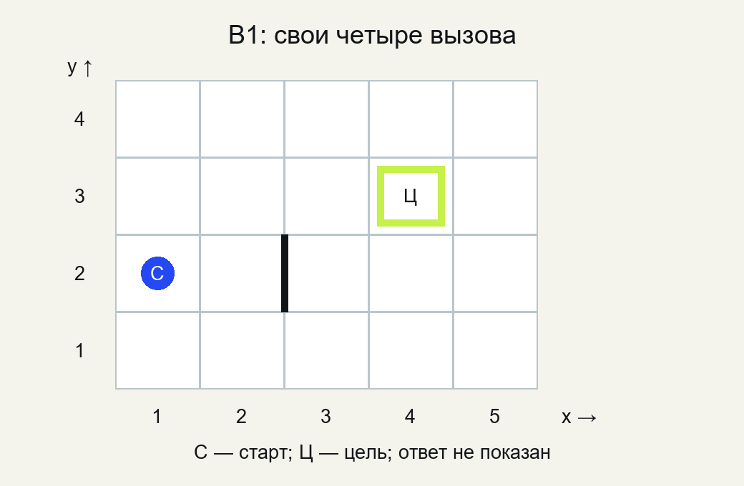
Основной план B1
ПОВТОРИ <число> РАЗ
ВЫЗОВ ПОПЫТКА
КОНЕЦ ПОВТОРА
Сначала 4 вызова; вариант меняет только 4 → 5.
MediaSchool
15
Notes:
Информатика, 9 класс. Слайд 15.
Место в сценарии: 21–35 мин.
Вопрос: Сначала 4 вызова; вариант меняет только 4 → 5.
Полное условие B1: Поле Клеточника: 1 ≤ x ≤ 5, 1 ≤ y ≤ 4; x растёт вправо, y вверх. Единственная внутренняя стена между (2, 2) и (3, 2). Команда перемещает на одну клетку; движение через стену или край вызывает отказ и останавливает весь план. ПОПЫТКА: если справа свободно, сделать ВПРАВО; иначе, если сверху свободно, сделать ВВЕРХ; если оба направления закрыты, не двигаться. После тела процедуры управление возвращается к месту вызова. Своя практика в 015-cell-runner.html. Выбери B1: старт (1, 2), цель (4, 3). Каркас намеренно неполный: замени пять полей в угловых скобках двумя условиями, двумя командами и числом повторений 4. Сначала на бумаге запиши позиции после каждого из четырёх возвратов. Затем «Подготовить», «Один шаг»/«Выполнить всё»; запиши фактические позиции отдельно от прогноза. Сохрани свой JSON в личную папку места, запиши фактическое имя; в чистой вкладке загрузи его, подготовь и выполни заново. Для эксперимента измени только число повторений с 4 на 5, нажми «Подготовить» и проверь текущую позицию (1, 2), прежние старт и цель. Выполни изменённый план, сохрани второй JSON под отличающимся именем. Сравни конечные позиции и достижение цели. У каждого ученика своя вкладка, два файла и журнал; наблюдение чужого экрана не засчитывается. Ключ: Условия СПРАВА СВОБОДНО и СВЕРХУ СВОБОДНО; команды ВПРАВО и ВВЕРХ, повтор 4. Возвраты: (2, 2), (2, 3), (3, 3), (4, 3), цель достигнута без отказа. Свой сохранённый JSON в чистой вкладке снова даёт (4, 3). После единственной правки 4 → 5 пятый возврат в (5, 3), цель (4, 3) не достигнута: лишний вызов увёл дальше. Нужны реальные собственные действия, а не переписанные ожидаемые числа. Критерий: У каждого дополненный собственный план, 4 прогнозных и фактических позиции, исходный JSON с реальной загрузкой/повторным выполнением, второй JSON после правки только 4 → 5 и фактическое сравнение целей. Без компьютера отмечается только бумажная часть. Помощь: Проверь пять заполненных полей и выбранное B1. Если справа стена, не меняй её: проверь вложенное условие сверху. После правки вновь подготовь выполнение. Для восстановления выбери свой фактический файл и запусти его заново. Все школьные браузеры, HTML, скачивание/импорт JSON и личные папки проверяются до звонка. Установка, выдача прав и разовая настройка не входят в 45 минут. Каждый сам дополняет каркас, выполняет, сохраняет и загружает собственный план. При 15 ПК на 30 учеников: 1 мин инструкция + 6 первый + 6 второй + 1 личная сверка; ожидающий пишет свой прогноз и анализ. При 30 ПК параллельно. У каждого два JSON с различимыми фактическими именами, личные прогнозы и наблюдения. Скачивание не равно проверке файла: загрузить и выполнить. Вызовы и возвраты в трассе не считать движениями. ПОПЫТКА — заданная локальная стратегия, не универсальный поиск пути. При отсутствии ПК бумажный прогноз не засчитывать как выполненную цифровую часть. Не вводить параметры, рекурсию, массивы, сторонние аккаунты и управление реальным оборудованием. Иллюстрация концептуальная. Точные входные данные заданы текстом и редактируемыми таблицами/схемами.
[Sources]
https://edsoo.ru/wp-content/uploads/2025/07/2025_ooo_frp_informatika-7-9_baza.pdf
https://docs.python.org/3/tutorial/controlflow.html
https://edsoo.ru/wp-content/uploads/2026/08/informatika.pdf
Изображение: оригинальная математическая схема MediaSchool, построенная программно по явно заданным данным. Не ImageGen. Точное учебное поле: x вправо, y вверх; единственная внутренняя стена между (2, 2) и (3, 2). Входные схемы не показывают ответ; стрелки на разобранных схемах — ожидаемая трасса, не наблюдение ученика.
[/Sources]

Slide 16
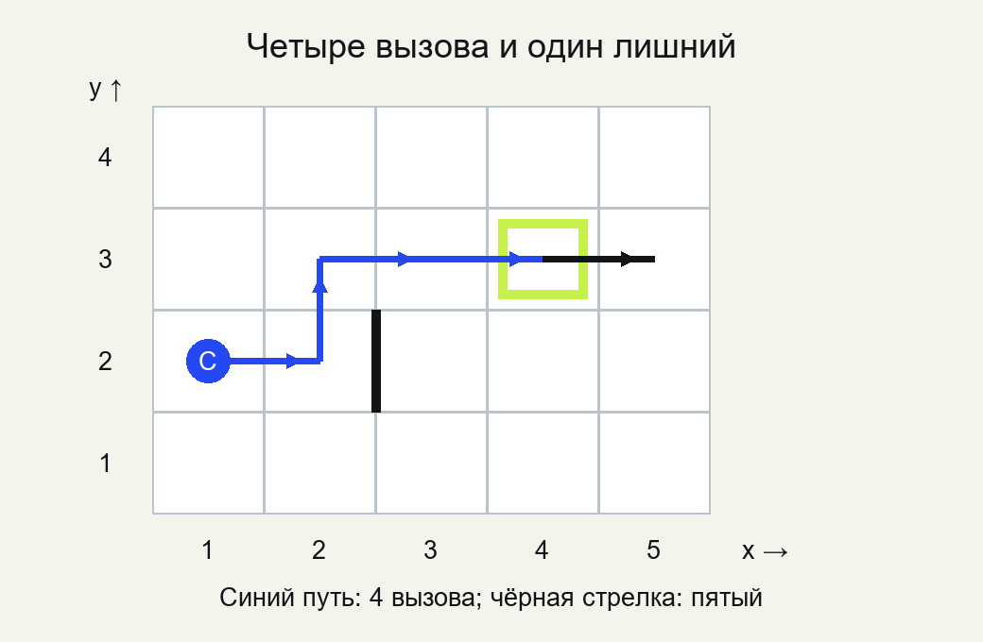
Сверка после своей B1
Возвраты: (2, 2), (2, 3), (3, 3), (4, 3).
Пятый вызов: (5, 3).
Свой JSON, чистый импорт и новый запуск обязательны.
MediaSchool
16
Notes:
Информатика, 9 класс. Слайд 16.
Место в сценарии: 21–35 мин.
Вопрос: Свой JSON, чистый импорт и новый запуск обязательны.
Полное условие B1: Поле Клеточника: 1 ≤ x ≤ 5, 1 ≤ y ≤ 4; x растёт вправо, y вверх. Единственная внутренняя стена между (2, 2) и (3, 2). Команда перемещает на одну клетку; движение через стену или край вызывает отказ и останавливает весь план. ПОПЫТКА: если справа свободно, сделать ВПРАВО; иначе, если сверху свободно, сделать ВВЕРХ; если оба направления закрыты, не двигаться. После тела процедуры управление возвращается к месту вызова. Своя практика в 015-cell-runner.html. Выбери B1: старт (1, 2), цель (4, 3). Каркас намеренно неполный: замени пять полей в угловых скобках двумя условиями, двумя командами и числом повторений 4. Сначала на бумаге запиши позиции после каждого из четырёх возвратов. Затем «Подготовить», «Один шаг»/«Выполнить всё»; запиши фактические позиции отдельно от прогноза. Сохрани свой JSON в личную папку места, запиши фактическое имя; в чистой вкладке загрузи его, подготовь и выполни заново. Для эксперимента измени только число повторений с 4 на 5, нажми «Подготовить» и проверь текущую позицию (1, 2), прежние старт и цель. Выполни изменённый план, сохрани второй JSON под отличающимся именем. Сравни конечные позиции и достижение цели. У каждого ученика своя вкладка, два файла и журнал; наблюдение чужого экрана не засчитывается. Ключ: Условия СПРАВА СВОБОДНО и СВЕРХУ СВОБОДНО; команды ВПРАВО и ВВЕРХ, повтор 4. Возвраты: (2, 2), (2, 3), (3, 3), (4, 3), цель достигнута без отказа. Свой сохранённый JSON в чистой вкладке снова даёт (4, 3). После единственной правки 4 → 5 пятый возврат в (5, 3), цель (4, 3) не достигнута: лишний вызов увёл дальше. Нужны реальные собственные действия, а не переписанные ожидаемые числа. Критерий: У каждого дополненный собственный план, 4 прогнозных и фактических позиции, исходный JSON с реальной загрузкой/повторным выполнением, второй JSON после правки только 4 → 5 и фактическое сравнение целей. Без компьютера отмечается только бумажная часть. Помощь: Проверь пять заполненных полей и выбранное B1. Если справа стена, не меняй её: проверь вложенное условие сверху. После правки вновь подготовь выполнение. Для восстановления выбери свой фактический файл и запусти его заново. Все школьные браузеры, HTML, скачивание/импорт JSON и личные папки проверяются до звонка. Установка, выдача прав и разовая настройка не входят в 45 минут. Каждый сам дополняет каркас, выполняет, сохраняет и загружает собственный план. При 15 ПК на 30 учеников: 1 мин инструкция + 6 первый + 6 второй + 1 личная сверка; ожидающий пишет свой прогноз и анализ. При 30 ПК параллельно. У каждого два JSON с различимыми фактическими именами, личные прогнозы и наблюдения. Скачивание не равно проверке файла: загрузить и выполнить. Вызовы и возвраты в трассе не считать движениями. ПОПЫТКА — заданная локальная стратегия, не универсальный поиск пути. При отсутствии ПК бумажный прогноз не засчитывать как выполненную цифровую часть. Не вводить параметры, рекурсию, массивы, сторонние аккаунты и управление реальным оборудованием. Иллюстрация концептуальная. Точные входные данные заданы текстом и редактируемыми таблицами/схемами.
[Sources]
https://edsoo.ru/wp-content/uploads/2025/07/2025_ooo_frp_informatika-7-9_baza.pdf
https://docs.python.org/3/tutorial/controlflow.html
https://edsoo.ru/wp-content/uploads/2026/08/informatika.pdf
Изображение: оригинальная математическая схема MediaSchool, построенная программно по явно заданным данным. Не ImageGen. Точное учебное поле: x вправо, y вверх; единственная внутренняя стена между (2, 2) и (3, 2). Входные схемы не показывают ответ; стрелки на разобранных схемах — ожидаемая трасса, не наблюдение ученика.
[/Sources]

Slide 17

Проверка AI1
Вымышленный ответ для проверки
«Определение само делает шаг.
Безопасность гарантирует любую цель».
Две ошибки и два конкретных основания.
MediaSchool
17
Notes:
Информатика, 9 класс. Слайд 17.
Место в сценарии: 35–38 мин.
Вопрос: Две ошибки и два конкретных основания.
Полное условие AI1: Вымышленный ИИ утверждает: «Написанное определение ПОПЫТКА сразу делает шаг, даже без вызова. Если все перемещения безопасны, этот помощник с четырьмя вызовами приведёт к любой цели». Найди две ошибки. Для второй используй поле из памятки, старт (5, 4), цель (4, 4) и правило ПОПЫТКА: вправо, если свободно, иначе вверх, если свободно. Ключ: Определение только задаёт тело; без вызова оно не выполняется. В (5, 4) справа и сверху край: четыре вызова закончатся без перемещения и без отказа в (5, 4), цель (4, 4) не достигнута. Безопасность, завершение и достижение цели — разные свойства. Критерий: Исправлены обе фразы и дан конкретный контрпример с конечной позицией и недостигнутой целью. Помощь: Первую фразу проверь отсутствием вызовов. Для второй проверь оба условия в правом верхнем углу. Все школьные браузеры, HTML, скачивание/импорт JSON и личные папки проверяются до звонка. Установка, выдача прав и разовая настройка не входят в 45 минут. Каждый сам дополняет каркас, выполняет, сохраняет и загружает собственный план. При 15 ПК на 30 учеников: 1 мин инструкция + 6 первый + 6 второй + 1 личная сверка; ожидающий пишет свой прогноз и анализ. При 30 ПК параллельно. У каждого два JSON с различимыми фактическими именами, личные прогнозы и наблюдения. Скачивание не равно проверке файла: загрузить и выполнить. Вызовы и возвраты в трассе не считать движениями. ПОПЫТКА — заданная локальная стратегия, не универсальный поиск пути. При отсутствии ПК бумажный прогноз не засчитывать как выполненную цифровую часть. Не вводить параметры, рекурсию, массивы, сторонние аккаунты и управление реальным оборудованием. Иллюстрация концептуальная. Точные входные данные заданы текстом и редактируемыми таблицами/схемами.
[Sources]
https://edsoo.ru/wp-content/uploads/2025/07/2025_ooo_frp_informatika-7-9_baza.pdf
https://docs.python.org/3/tutorial/controlflow.html
https://edsoo.ru/wp-content/uploads/2026/08/informatika.pdf
Изображение: ImageGen; концептуальная учебная иллюстрация, не документальный снимок. Точные математические примеры и таблицы набраны отдельно редактируемыми объектами.
[/Sources]

Slide 18

Разбор AI1
Без вызова тело не исполняется.
В (5, 4) ПОПЫТКА не двигается.
Четыре вызова не приводят к цели (4, 4).
MediaSchool
18
Notes:
Информатика, 9 класс. Слайд 18.
Место в сценарии: 35–38 мин.
Вопрос: Четыре вызова не приводят к цели (4, 4).
Полное условие AI1: Вымышленный ИИ утверждает: «Написанное определение ПОПЫТКА сразу делает шаг, даже без вызова. Если все перемещения безопасны, этот помощник с четырьмя вызовами приведёт к любой цели». Найди две ошибки. Для второй используй поле из памятки, старт (5, 4), цель (4, 4) и правило ПОПЫТКА: вправо, если свободно, иначе вверх, если свободно. Ключ: Определение только задаёт тело; без вызова оно не выполняется. В (5, 4) справа и сверху край: четыре вызова закончатся без перемещения и без отказа в (5, 4), цель (4, 4) не достигнута. Безопасность, завершение и достижение цели — разные свойства. Критерий: Исправлены обе фразы и дан конкретный контрпример с конечной позицией и недостигнутой целью. Помощь: Первую фразу проверь отсутствием вызовов. Для второй проверь оба условия в правом верхнем углу. Все школьные браузеры, HTML, скачивание/импорт JSON и личные папки проверяются до звонка. Установка, выдача прав и разовая настройка не входят в 45 минут. Каждый сам дополняет каркас, выполняет, сохраняет и загружает собственный план. При 15 ПК на 30 учеников: 1 мин инструкция + 6 первый + 6 второй + 1 личная сверка; ожидающий пишет свой прогноз и анализ. При 30 ПК параллельно. У каждого два JSON с различимыми фактическими именами, личные прогнозы и наблюдения. Скачивание не равно проверке файла: загрузить и выполнить. Вызовы и возвраты в трассе не считать движениями. ПОПЫТКА — заданная локальная стратегия, не универсальный поиск пути. При отсутствии ПК бумажный прогноз не засчитывать как выполненную цифровую часть. Не вводить параметры, рекурсию, массивы, сторонние аккаунты и управление реальным оборудованием. Иллюстрация концептуальная. Точные входные данные заданы текстом и редактируемыми таблицами/схемами.
[Sources]
https://edsoo.ru/wp-content/uploads/2025/07/2025_ooo_frp_informatika-7-9_baza.pdf
https://docs.python.org/3/tutorial/controlflow.html
https://edsoo.ru/wp-content/uploads/2026/08/informatika.pdf
Изображение: ImageGen; концептуальная учебная иллюстрация, не документальный снимок. Точные математические примеры и таблицы набраны отдельно редактируемыми объектами.
[/Sources]

Slide 19

Четыре минуты лично
E1. Конец и число перемещений.
E2. Определение без вызова.
E3. Как подтвердить цель?
Полные условия заранее. Ключи после сбора.
MediaSchool
19
Notes:
Информатика, 9 класс. Слайд 19.
Место в сценарии: 40–44 мин.
Вопрос: Полные условия заранее. Ключи после сбора.
Четыре полные минуты индивидуально. Условия заранее на бумаге, проекцию выключить. Памятка и разобранные модели разрешены. Учитель не даёт общих или адресных учебных подсказок. Сбор после четырёх минут. Ключи ТОЛЬКО ПОСЛЕ СБОРА: E1: После ВВЕРХ (3, 2), после ВПРАВО (4, 2). Конец (4, 2), два перемещения; вызов сам не добавляет шага. Критерий: 1 балл за конечную позицию (4, 2), 1 за два перемещения. E2: Определение само не исполняет тело. Нужен ВЫЗОВ ПОДЪЁМ в основном плане (при условиях, допускающих требуемое действие). Критерий: Верный результат и конкретное основание из условия; принимаются эквивалентные обоснованные формулировки. E3: Нужно сравнить фактическую конечную позицию с объявленной целью. Без отказа можно завершиться в другой клетке или без движения, поэтому одного отсутствия ошибки недостаточно. Критерий: Верный результат и конкретное основание из условия; принимаются эквивалентные обоснованные формулировки. Все школьные браузеры, HTML, скачивание/импорт JSON и личные папки проверяются до звонка. Установка, выдача прав и разовая настройка не входят в 45 минут. Каждый сам дополняет каркас, выполняет, сохраняет и загружает собственный план. При 15 ПК на 30 учеников: 1 мин инструкция + 6 первый + 6 второй + 1 личная сверка; ожидающий пишет свой прогноз и анализ. При 30 ПК параллельно. У каждого два JSON с различимыми фактическими именами, личные прогнозы и наблюдения. Скачивание не равно проверке файла: загрузить и выполнить. Вызовы и возвраты в трассе не считать движениями. ПОПЫТКА — заданная локальная стратегия, не универсальный поиск пути. При отсутствии ПК бумажный прогноз не засчитывать как выполненную цифровую часть. Не вводить параметры, рекурсию, массивы, сторонние аккаунты и управление реальным оборудованием. Иллюстрация концептуальная. Точные входные данные заданы текстом и редактируемыми таблицами/схемами.
[Sources]
https://edsoo.ru/wp-content/uploads/2025/07/2025_ooo_frp_informatika-7-9_baza.pdf
https://docs.python.org/3/tutorial/controlflow.html
https://edsoo.ru/wp-content/uploads/2026/08/informatika.pdf
Изображение: ImageGen; концептуальная учебная иллюстрация, не документальный снимок. Точные математические примеры и таблицы набраны отдельно редактируемыми объектами.
[/Sources]

Slide 20
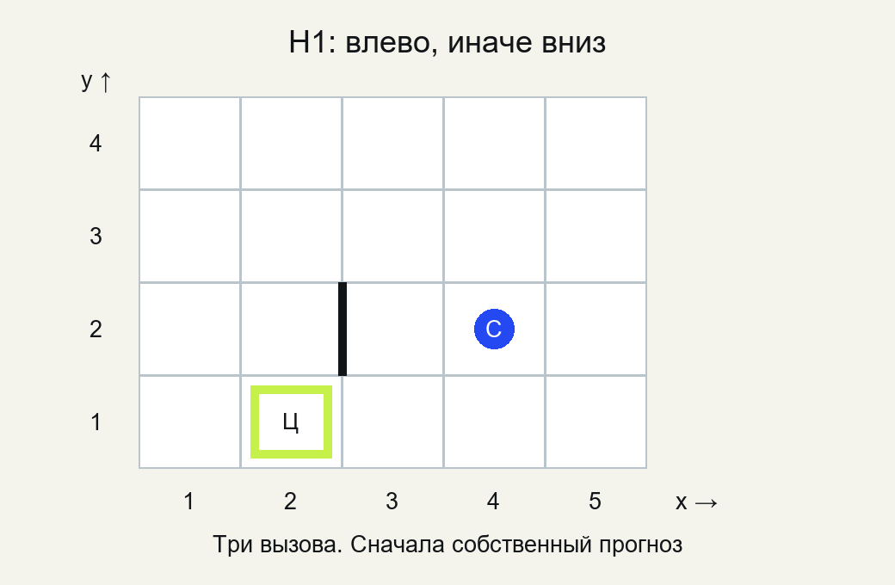
Вернись другим помощником
H1: сначала влево, иначе вниз.
Старт (4, 2), три вызова.
Только бумага: прогноз и проверка стены.
MediaSchool
20
Notes:
Информатика, 9 класс. Слайд 20.
Место в сценарии: 44–45 мин.
Вопрос: Только бумага: прогноз и проверка стены.
Полное условие H1: Поле Клеточника: 1 ≤ x ≤ 5, 1 ≤ y ≤ 4; x растёт вправо, y вверх. Единственная внутренняя стена между (2, 2) и (3, 2). Команда перемещает на одну клетку; движение через стену или край вызывает отказ и останавливает весь план. Бумажный перенос. Помощник ВОЗВРАТ: если слева свободно, ВЛЕВО; иначе, если снизу свободно, ВНИЗ; иначе без перемещения. Старт (4, 2), цель (2, 1), три вызова. Запиши позиции после каждого возврата. Что изменится, если вызовов только два? ПК дома не нужен. Ключ: Три возврата: (3, 2), (3, 1), (2, 1), цель достигнута. При втором вызове слева внутренняя стена, поэтому выбран низ. Только два вызова закончат в (3, 1), до цели (2, 1) ещё один вызов. Критерий: Верный результат и конкретное основание из условия; принимаются эквивалентные обоснованные формулировки. Помощь: Отметь стену между (2, 2) и (3, 2). В новом помощнике проверяются слева и снизу, а не справа и сверху. Все школьные браузеры, HTML, скачивание/импорт JSON и личные папки проверяются до звонка. Установка, выдача прав и разовая настройка не входят в 45 минут. Каждый сам дополняет каркас, выполняет, сохраняет и загружает собственный план. При 15 ПК на 30 учеников: 1 мин инструкция + 6 первый + 6 второй + 1 личная сверка; ожидающий пишет свой прогноз и анализ. При 30 ПК параллельно. У каждого два JSON с различимыми фактическими именами, личные прогнозы и наблюдения. Скачивание не равно проверке файла: загрузить и выполнить. Вызовы и возвраты в трассе не считать движениями. ПОПЫТКА — заданная локальная стратегия, не универсальный поиск пути. При отсутствии ПК бумажный прогноз не засчитывать как выполненную цифровую часть. Не вводить параметры, рекурсию, массивы, сторонние аккаунты и управление реальным оборудованием. Иллюстрация концептуальная. Точные входные данные заданы текстом и редактируемыми таблицами/схемами.
[Sources]
https://edsoo.ru/wp-content/uploads/2025/07/2025_ooo_frp_informatika-7-9_baza.pdf
https://docs.python.org/3/tutorial/controlflow.html
https://edsoo.ru/wp-content/uploads/2026/08/informatika.pdf
Изображение: оригинальная математическая схема MediaSchool, построенная программно по явно заданным данным. Не ImageGen. Точное учебное поле: x вправо, y вверх; единственная внутренняя стена между (2, 2) и (3, 2). Входные схемы не показывают ответ; стрелки на разобранных схемах — ожидаемая трасса, не наблюдение ученика.
[/Sources]

